Slide 1
NDVI: Sensor de Bolsillo
OSU NDVI Pocket Sensor
Oklahoma State University
Jared Crain
jared.crain@okstate.edu

Slide 2
Características principales
Sensor de NDVI similar al GreenSeeker (GS).
Es un sensor activo.
  Puede usarse durante el día y la noche
Puede calibrarse con cualquier sensor de NDVI.
Desarrollado para reducir gastos de fertilización y proteger el medio ambiente. El Sensor de Bolsillo (SB) vale US$200, mientras que el GreenSeeker cuesta más de US$4,500.

Slide 3
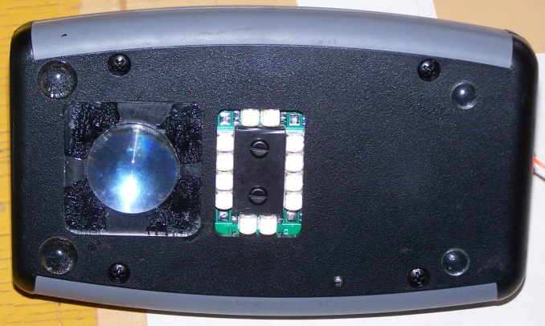
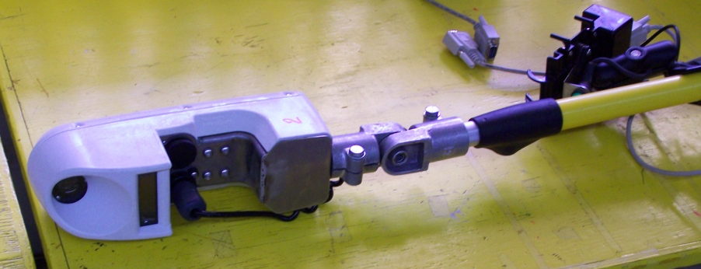
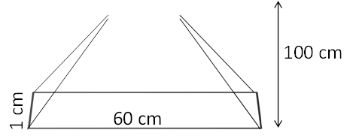
Área de Mediciones
El GreenSeeker
El Sensor de Bolsillo

Slide 4
Uso del Sensor de Bolsillo
Cargar la pila.
  Conectar el Sensor a la computadora con el cable USB.
Tiempo de carga: 3-4 horas.
Duración de la pila: 6-8 horas.

Slide 5
Uso del Sensor de Bolsillo
El sensor de Bolsillo es más susceptible a variaciones en la distancia y el ángulo que el GreenSeeker.
Mantener el Sensor de Bolsillo a 60-75 centímetros sobre las plantas.
Mantener un ángulo recto con el suelo usando la burbuja del nivel.

Slide 6
Para tomar lecturas de NDVI
Mantener presionado el botón rojo durante la medición.
La pantalla muestra el valor de NDVI.
Soltar el botón para finalizar medición.
El último valor que la pantalla muestra es el promedio.

Slide 7
Registrar el valor de NDVI
El Sensor de Bolsillo no tiene memoria como el GreenSeeker y es necesario que registren las mediciones de NDVI.
Una vez que la pantalla muestra el NDVI promedio la memoria es borrada.

Slide 8
Problemas con las mediciones
E01: El promedio es menor de 0.
E02: El promedio es mayor de 1.
Alejar o acercar la distancia de las plantas y mantener un ángulo recto con el suelo puede solucionar este problema.
Si al variar la distancia y el ángulo todavía aparecen errores será necesario calibrar el Sensor.

Slide 9
Cuidados del Sensor
Cargar la pila antes de usar.
  Si la pila no está bien cargada es posible que el Sensor de Bolsillo muestre valores de NDVI incorrectamente.
Mantener limpios la lente y los LED.
No rayar los LED.

Slide 10
Calibración del Sensor de Bolsillo
Descargar e instalar Bray Terminal
Escoger el puerto COM y conectar el Sensor de Bolsillo.
Colocar los siguientes parámetros:
  Baud rate: 19,200
  Data bits: 8
  Parity: none
  Stop bits: 1
  Handshaking: none

Slide 11
Calibración del Sensor de Bolsillo
Presionar “p” para mostrar el menú
Presionar “g” y luego “f”
Ingresar 0 en Ax²
Ingresar 0 en Bx
Ingresar 0 en C
Ahora el Sensor de Bolsillo tiene una calibración de 0.
Desconectar el Sensor.

Slide 12
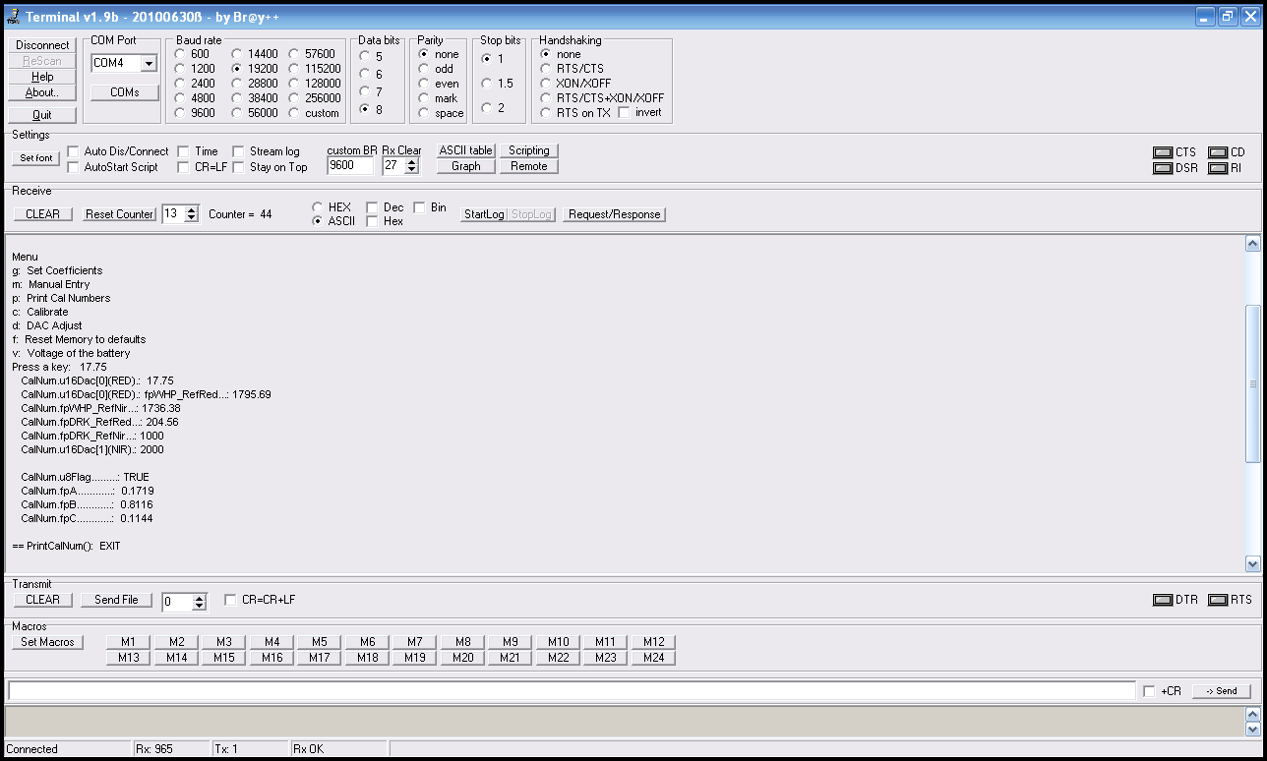
Bray Terminal

Slide 13
Calibración del Sensor de Bolsillo
Con la calibración en 0.
Encontrar 10 áreas o más con valores de NDVI diferentes.
  2-3 áreas de suelo sin plantas
  7-8 áreas con plantas que representan la una serie de valores de NDVI (0.2 a 0.9)
Tomar 5 o más mediciones por área con el Sensor de Bolsillo y el GreenSeeker.

Slide 14
Calibración del Sensor de Bolsillo
Entrar los datos obtenidos con GreenSeeker y Sensor de Bolsillo en Microsoft Excel.
Obtener una gráfica de XY con los datos del Sensor de Bolsillo en el eje de “X” y los datos del GreenSeeker en el eje de “Y”
Mostrar la ecuación como polinomio de Segundo Grado y R²

Slide 15
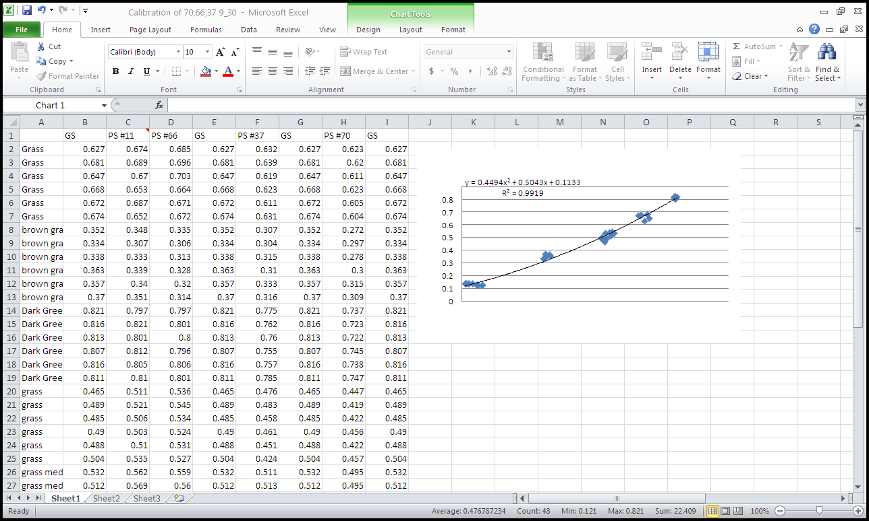
Datos: Microsoft Excel

Slide 16
Gráfico XY

Slide 17
Calibración del Sensor de Bolsillo
Abrir Bray Terminal y conectar el Sensor.
Presionar “p” para muestra el menú.
Presionar “g” para cambiar la calibración.
Presionar “t” para verdadero.
Entrar los coeficientes en Ax², Bx, y C.
Respetar el signo de los coeficientes, pueden ser positivos o negativos.

Slide 18
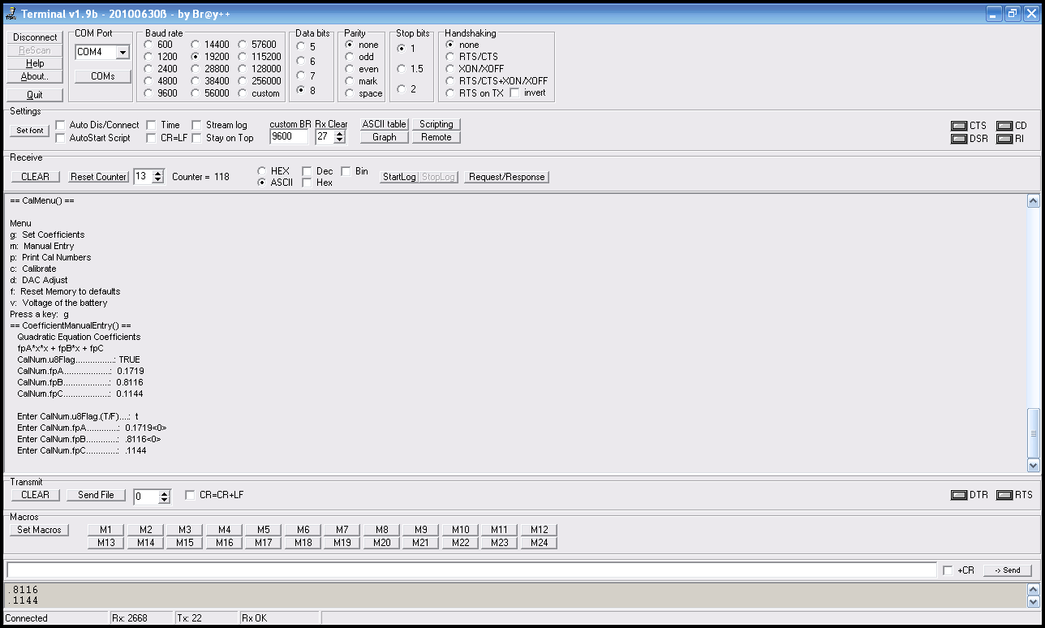
Ingresar nuevos coeficientes

Slide 19
Calibración del Sensor de Bolsillo
Revisar la nueva calibración con el GreenSeeker.
La calibración correcta debe producir una gráfica lineal.

Slide 20
Más Información
Puede encontrar una guía del usuario en: http://www.nue.okstate.edu/Pocket_Sensor/Pocket_Sensor.htm
La guía del usuario tiene un enlace a Bray Terminal y drivers para usar con el Sensor de Bolsillo
Puede encontrar más información sobre el GreenSeeker, Sensor de Bolsillo, y el uso eficiente de nitrógeno en: http://www.nue.okstate.edu

Slide 21
Preguntas y Comentarios

